Slide 1
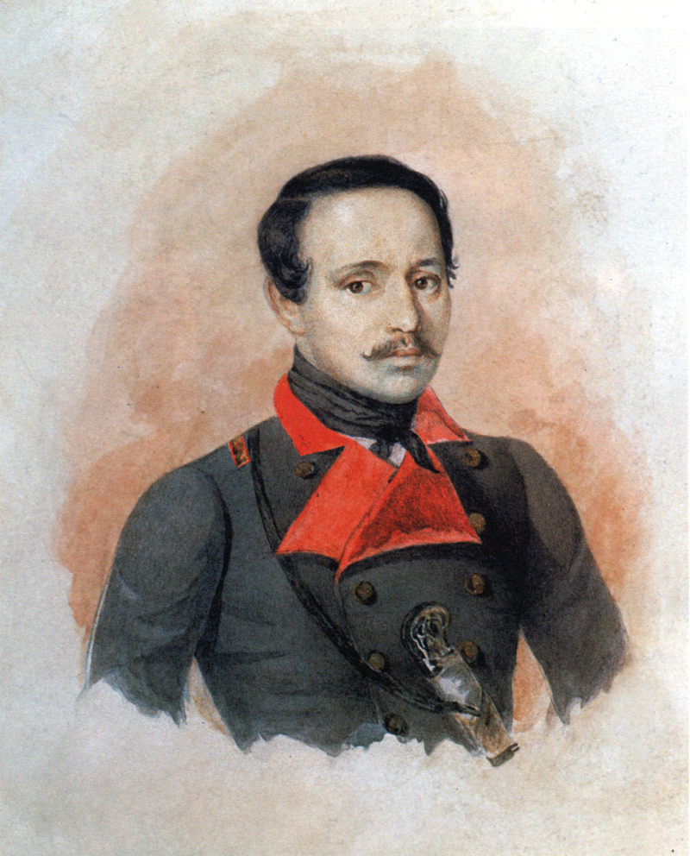
М.Ю.ЛЕРМОНТОВ:
СТРАНИЦЫ ЖИЗНИ

Slide 2

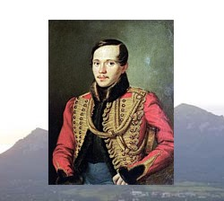

(1814 – 1841) гг.

Slide 3
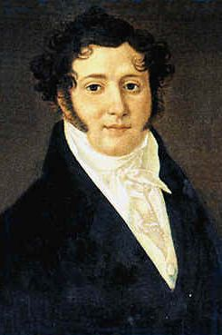
Отец Лермонтова-
Юрий Петрович, был пехотный капитан в отставке. По словам близко знавших его людей, это был замечательный красавец, с доброй и отзывчивой душой, но крайне легкомысленный и несдержанный. Поместье его находилось по соседству с имением, принадлежавшим Елизавете Алексеевне Арсеньевой, урождённой Столыпиной.

Slide 4
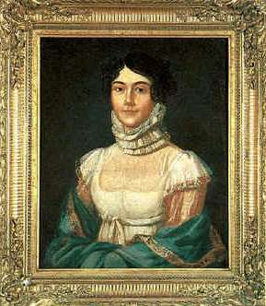
Мария Михайловна
Красота и столичный лоск Юрия Петровича пленили единственную дочь Арсеньевой, нервную и романтически-настроенную Марию. Несмотря на протесты своей гордой матери, она вскоре стала женой небогатого «армейского офицера». Семейное счастье продолжалось недолго. Постоянно болея, мать Лермонтова умерла весною 1817г., оставив в воспоминаниях сына много смутных, но дорогих ему образов.

Slide 5

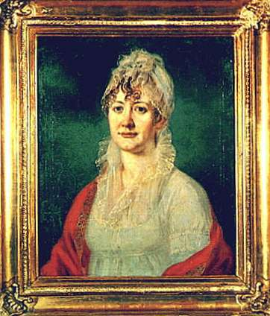
Бабушка Лермонтова-
Елизавета Алексеевна Арсеньева, перенесла на внука всю свою любовь к умершей дочери и страстно к нему привязалась, но тем хуже стала относиться к зятю. Распри между ними приняли такой обострённый характер, что уже на 9-й день после смерти жены вынужден был покинуть сына. Он лишь изредка появлялся в доме Арсеньевой, каждый раз пугая своим намерением забрать сына. До самой смерти его длилась эта взаимная вражда, и ребёнку она причинила очень много страданий.

Slide 6
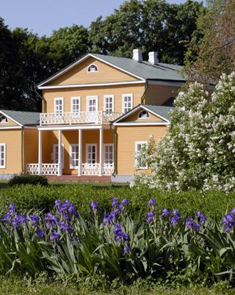
Арсеньева переехала вместе с внуком в имение «Тарханы», Пензенской губернии. Это село раньше называлось Никольским, его жители занимались не только земледелием ,но и продажей шкурок домашних животных. Таких скупщиков называли «ТАРХАНАМИ» . Здесь и прошло детство поэта.
Имение «Тарханы»

Slide 7

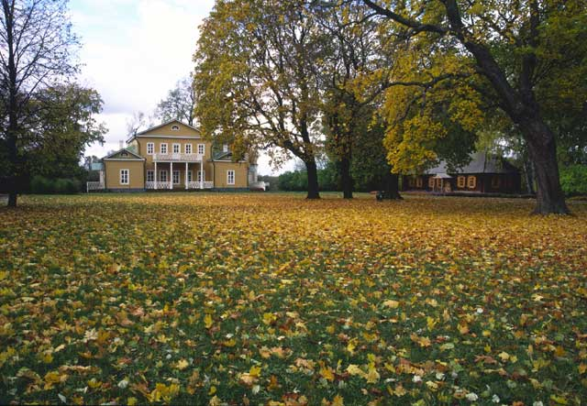
Скромные пейзажи имения
Самые первые, а потому и самые прочные впечатления- это скромный прелестный пейзаж Пензенской губернии., первые воспоминания- русские песни, народные игры и хороводы, неторопливые рассказы об Иване Грозном, о Разине и Пугачёве.

Slide 8
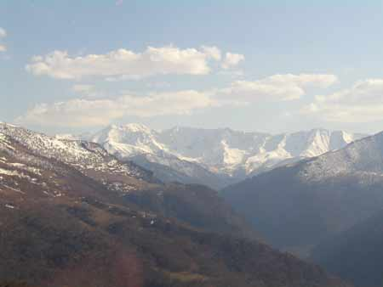
Поездка на Кавказ
В детстве Лермонтов часто болел. Когда ему было 10 лет, его повезли на Кавказ, на воды.

Slide 9
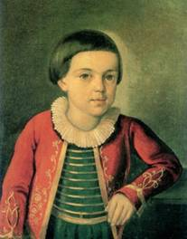
Первое чувство любви
На Кавказе он встретил девочку лет 9-ти и в первый раз узнал чувство любви, оставившее память на всю жизнь и неразрывно слившееся с первыми подавляющими впечатлениями Кавказа, который он считает своей поэтической родиной.

Slide 10
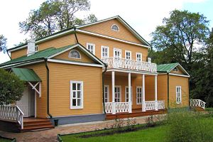
Таланты поэта
Природа одарила Лермонтова разнообразными талантами. Он обладал редкой музыкальностью- виртуозно играл пьесы на скрипке, рояле.

Slide 11
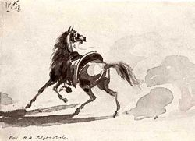
Рисунок Лермонтова М.Ю.
Он рисовал и писал картины маслом, легко решал сложные математические задачи. Был великолепно образован, начитан, слыл сильным шахматистом, владел несколькими иностранными языками.

Slide 12
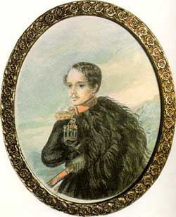
Учёба в Москве
В 1828г. Лермонтов поселился с бабушкой в Москве и поступил в университетский Благородный пансион. Здесь учениками составлялись рукописные журналы; в одном из них- «Утренней Заре»- Лермонтов был главным сотрудником и поместил свою первую поэму «Индианка».

Slide 13
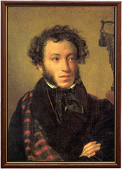
Кумиры поэта
Из русских писателей на него влияет сильнее всего Пушкин, пред которым он преклонялся всю жизнь, а из иностранных- Шиллером.

Slide 14
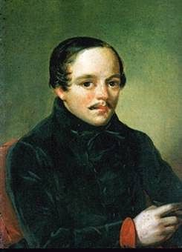
В Московском университете Лермонтов пробыл менее двух лет. Профессора, помня его дерзкие выходки, «срезали» его на публичных экзаменах. Он не захотел остаться на второй год на том же курсе и переехал в Петербург вместе с бабушкой.

Slide 15
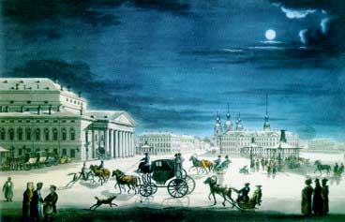
Смерть отца Лермонтова
В 1830г. умирает его отец. Впоследствии , в часы горестных воспоминаний , поэт оплакал его в стихотворении: «Ужасная судьба отца и сына».

Slide 16
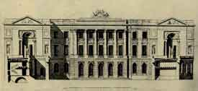
1832-1834г.- годы учёбы в школе гвардейских подпрапорщиков. По собственному выражению поэта, это было «два страшных года». Несмотря ни на что, творчество Лермонтов не бросает. В этот период поэт работает над романом «Вадим».

Slide 17
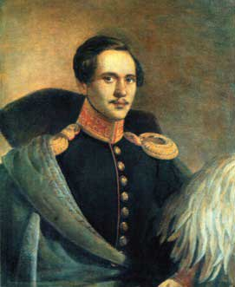
По окончании службы юнкер Лермонтов произведён в корнеты Гусарского полка, стоящего в царском Селе. Много времени проводит в Петербурге, легко входит в высшее общество, очаровывает дам. Однако отношение к обществу у поэта двоякое. В 1835г. написан «Маскарад», в котором автор резко критикует современные нравы.

Slide 18

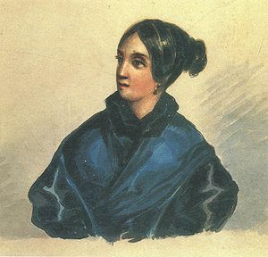
Акварель М.Ю.Лермонтова.
135-1838 г.
Варвара Лопухина и Михаил Лермонтов любили друг друга, но против брака выступал отец девушки. В 1835г. девушка вышла замуж за статского советника, богатого помещика Н.Ф.Бахметьева. Образ Варвары Александровны не раз находил своё отражение в творчестве поэта.

Slide 19
«Погиб поэт…»
В 1837г. Лермонтов узнаёт о гибели Пушкина и пишет стихотворение «Смерть поэта». Отношение к этому произведению было неоднозначное: простой народ был в восторге, высший же свет счел стихотворение призывом к революции. Против автора завели дело, Лермонтова арестовали. Под арестом поэт продолжает писать. Возможно, именно так были написаны стихотворения «Узник», «Молитва».

Slide 20

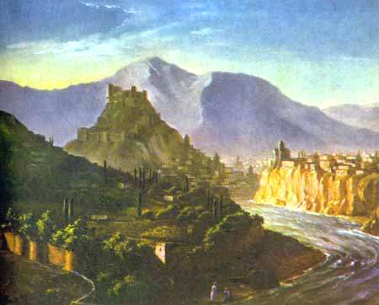
Высочайшим повелением Лермонтов был переведён в Нижегородский драгунский полк, действовавший тогда на Кавказе. По дороге на любимый Кавказ, поэт задержался в Москве, которая готовилась к празднованию 25-летия Бородинского сражения. Так появилось «Бородино».

Slide 21

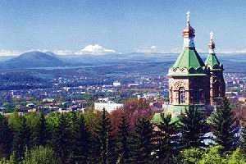
В 1837г. Лермонтов пишет «Песнь про купца Калашникова», поэма «Тамбовская казначейша». Также поэт начинает работу над произведением «Герой нашего времени».

Slide 22
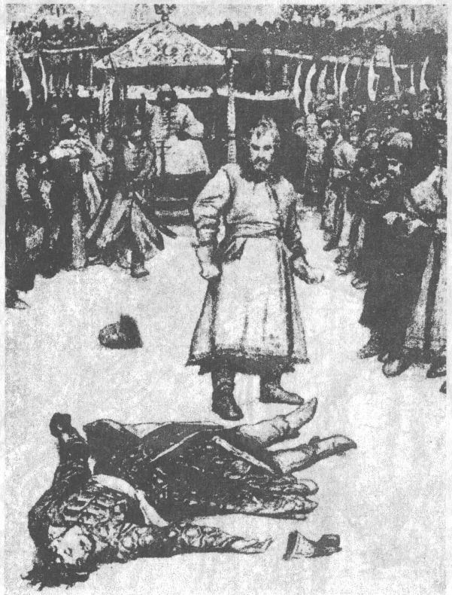
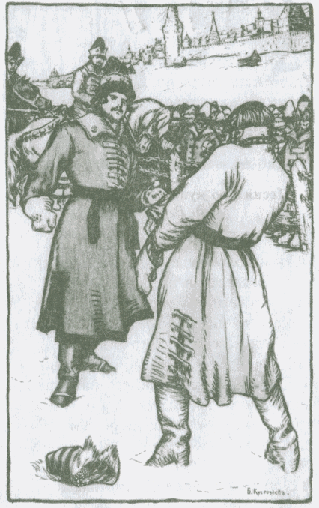
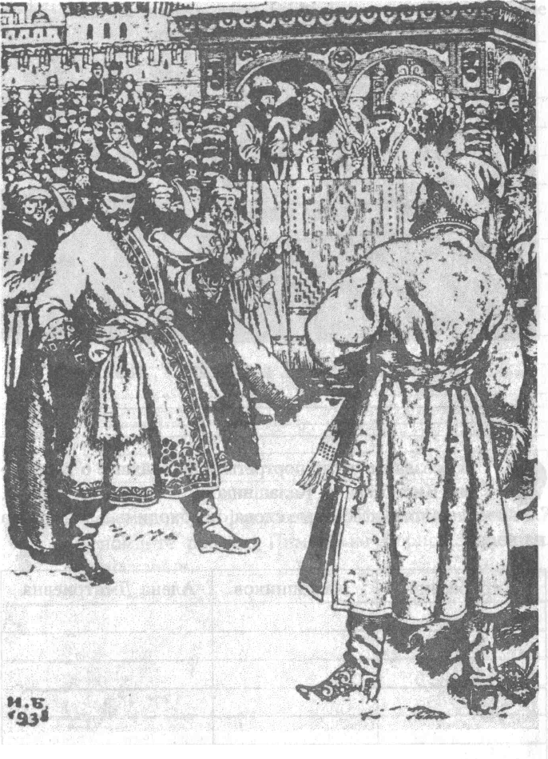
“ПЕСНЯ ПРО ЦАРЯ ИВАНА ВАСИЛЬЕВИЧА, МОЛОДОГО ОПРИЧНИКА И УДАЛОГО КУПЦА КАЛАШНИКОВА ” – поэма об историческом прошлом Руси, поэма, показывающая нам картины быта XVI века, когда на Руси царствовал Иоанн IV, прозванный Грозным
В.М. Васнецов
Б.М. Кустодиев
И.Я. Билибин

Slide 23
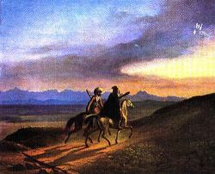
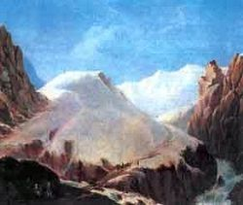
Рисунки М.Ю.Лермонтова, посвящённые Кавказу

Slide 24
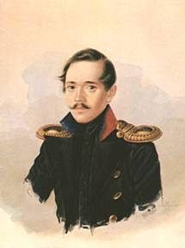
В феврале 1840г. Лермонтов становится участником дуэли с сыном французского посла. Формально причиной были некие резкости, а также остроты, которые во время разговора позволил себе Михаил Юрьевич. Лермонтов был легко ранен.

Slide 25
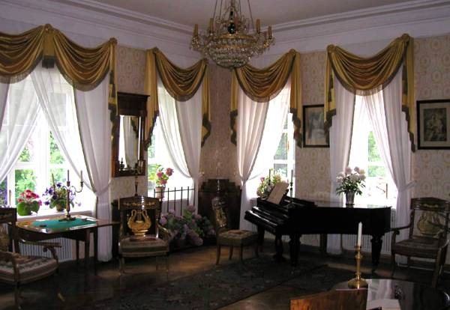
И вновь я на Кавказе…
За дуэль Лермонтова отправляют на Кавказ в Тенгинский пехотный полк. По дороге в ссылку Лермонтов снова задержался в Москве, где присутствовал на именинном обеде у Гоголя. Имениннику и его друзьям поэт читал отрывок из своей новой поэмы «Мцыри».

Slide 26
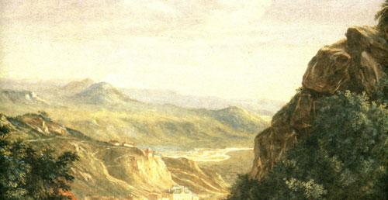
На Кавказе Лермонтов участвует в боевых действиях. Сражение на речке Валерик, было описано им в стихотворении «Я вам пишу случайно, право…»

Slide 27
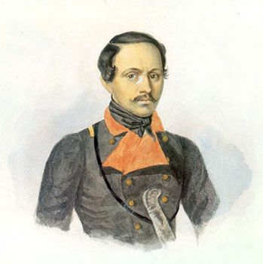
В начале 1841г. Лермонтов приезжает в Петербург. Вскоре в город приходит рапорт от командира отдельного кавказского корпуса о том, что Лермонтова следовало бы приставить к награде за мужество. Император в награде отказал и лично вычеркнул имя поэта из списков.

Slide 28

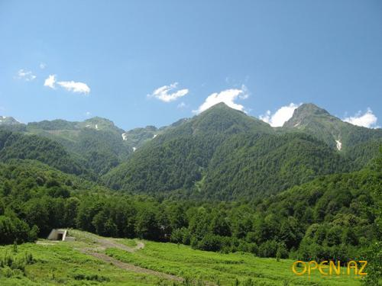
Возвращаясь на Кавказ, поэт задерживается в Пятигорске, так как заболевает по дороге и получает остаться на водах для лечения. Здесь он пишет стихотворения «Сон», «Утёс», «Листок», «Пророк» и другие.

Slide 29
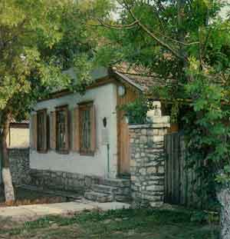
В Пятигорске происходит ссора между Лермонтовым и его товарищем по юнкерской школе Н.С.Мартыновым.
15 июля 1841г. состоялась дуэль , в которой Лермонтов погиб.

Slide 30
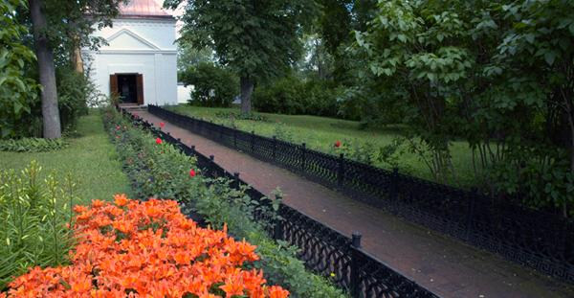
Весною 1842г. Прах Лермонтова был перевезён в «Тарханы» и погребён в семейном склепе Арсеньевых.

Slide 31
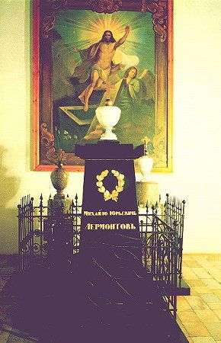
Семейный склеп Арсеньевых

Slide 32
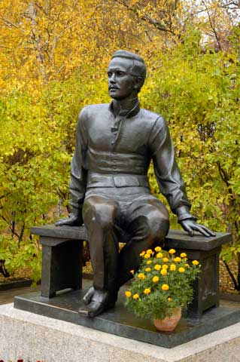
Памятник М.Ю.Лермонтову в Тарханах

Slide 33
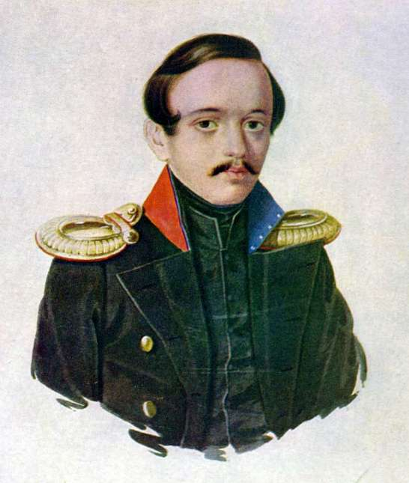
С.С.Наровчатов.
«Каждый заново для себя открывает Лермонтова. Гений его настолько всеобъемлющ и многосторонен, что эти открытия будут продолжаться без конца.»

Slide 34
Список используемых источников:
www.lermontov.info (биография, портреты, воспоминания)
Vivatfomenko.narod.ru/lib/lermontov-pictures.html
И.В.Золотарева, О.Б.Беломестных,М.С.Корнева Поурочные разработки по литературе. 9 класс. М.»Вако», 2004 г.
Ушакова О.Д. Великие художники: Справочник школьника. – СПб.: Издательский Дом “Литера”, 2005

